Slide 1
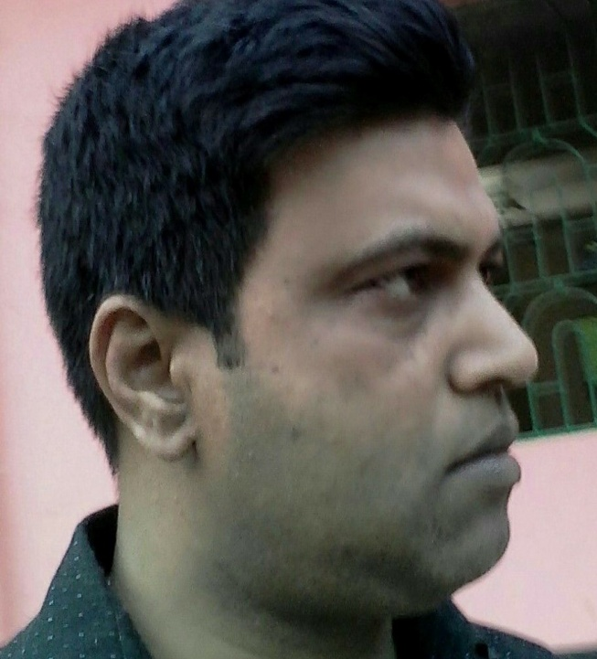
সু-স্বাগতম
স্বরবিজ্ঞান
অ
আ
মোঃ খায়রুল ইসলাম
সহকারী শিক্ষক
৫৯ নং ধর্মজইন সরকারি প্রা্থমিক বিদ্যালয়,
বিরল, দিনাজপুর।
মোবাইলঃ ০১৭১৭৮৮৮৬০১
E-mail: mkikbd77@gmail.com

Slide 2
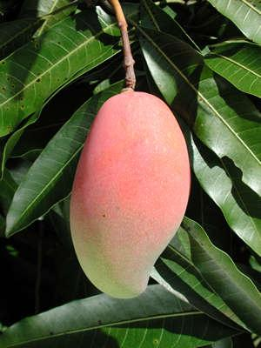
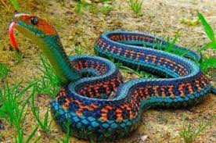
অ
আ
অজগর
আম
অজগর থাকে বনের কাছে
আমটি গাছে ঝুলে আছে

Slide 3
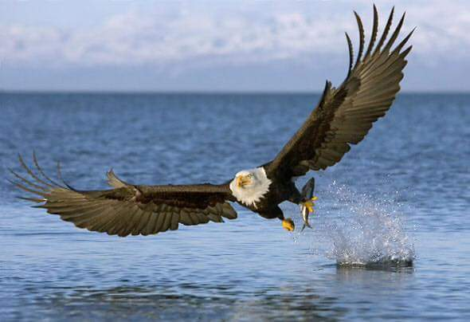
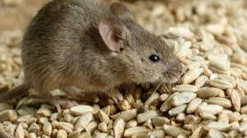
ই
ঈ
ইঁদুর
ঈগল
ইঁদুর খাদ্যে দেয় হানা
ঈগল পাখির বিশাল ডানা

Slide 4
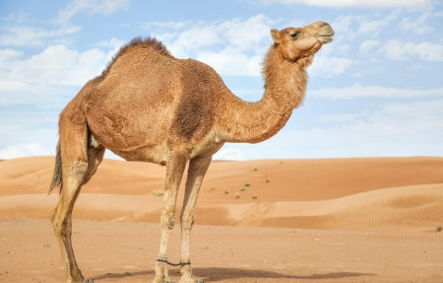
উ
ঊ
উট
ঊষা
উট চলছে মরুর দেশে
ঊষা হাসে পূব আকাশে

Slide 5
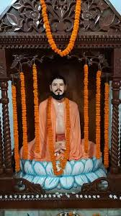
ঋ
এ
ঋষি
একতারা
ঋষি মশাই নতুন সাজে
একতারাটি টুংটাং বাজ়ে

Slide 6
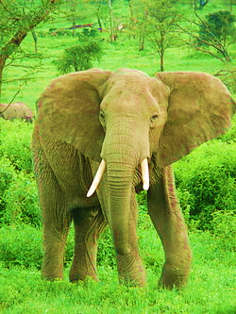
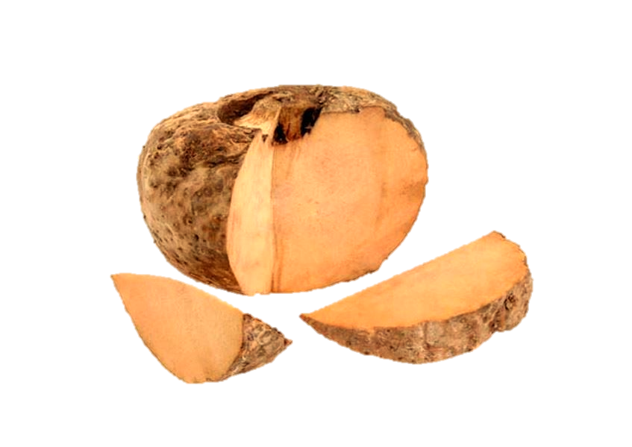
ঐ
ও
ঐরাবত
ওল
ঐরাবতটি বিশাল বড়
ওল খেলে রান্না কর

Slide 7
ঔ
পড়ব সবাই এক তালে
ঔষধ
অ আ ই ঈ উ ঊ ঋ এ ঐ ও ঔ
ঔষধ খাও অসুখ হলে

Slide 8
স্বরবিজ্ঞান
অ
সবাইকে অসংখ্য
ধন্যবাদ
আ

